Slide 1
第5章 模拟调制系统
5.3 非线性调制（角度调制）的原理
    频率调制简称调频(FM)，相位调制简称调相(PM)。
    角度调制：频率调制和相位调制的总称。
    已调信号频谱不再是原调制信号频谱的线性搬移，而是频谱的非线性变换，会产生与频谱搬移不同的新的频率成分，故又称为非线性调制。
    与幅度调制技术相比，角度调制最突出的优势是其较高的抗噪声性能。

Slide 2
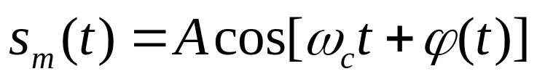
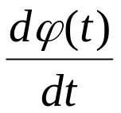
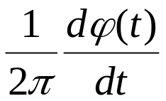
5.3 非线性调制（角度调制）的原理
  5.3.1角度调制的基本概念
    角度已调信号的一般表达式
    式中，A － 载波的恒定振幅；
    [ω_{c}t +ϕ(t)] ＝ θ(t) － 信号的瞬时相位；
    ϕ(t) －瞬时相位偏移。
      d[ω_{c}t +ϕ(t)]/dt = ω(t)－ 称为瞬时角频率
      －称为瞬时角频偏
      －称为瞬时频偏

Slide 3
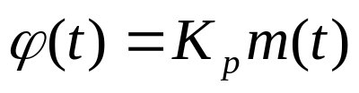
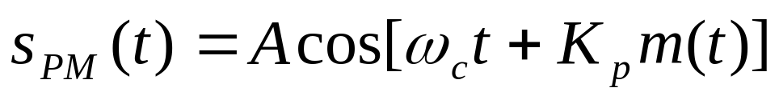
5.3 非线性调制（角度调制）的原理
    相位调制(PM)：瞬时相位偏移随调制信号作线性变化，即
    式中K_{p} － 调相灵敏度，含义是单位调制信号幅度引起PM信号的相位偏移量，单位是rad/V。
    将上式代入一般表达式
    得到PM信号表达式

Slide 4
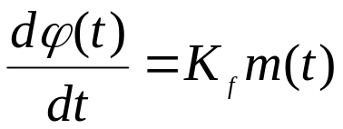
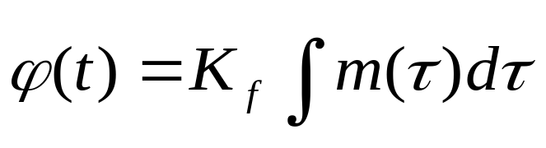

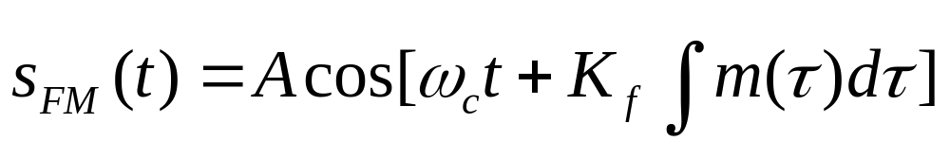
5.3 非线性调制（角度调制）的原理
    频率调制(FM)：瞬时角频率偏移随调制信号成线性变化，即
    式中 K_{f}－ 调频灵敏度，单位是rad/s⋅V。
    这时相位偏移为
    将其代入一般表达式
    得到FM信号表达式

Slide 5
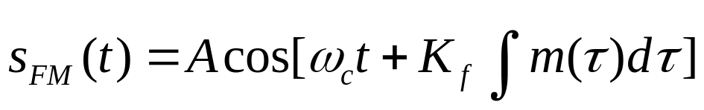
5.3 非线性调制（角度调制）的原理
    PM与 FM的区别
      比较上两式可见， PM是相位偏移随调制信号m(t)线性变化，FM是相位偏移随m(t)的积分呈线性变化。
      如果预先不知道调制信号m(t)的具体形式，则无法判断已调信号是调相信号还是调频信号。

Slide 6


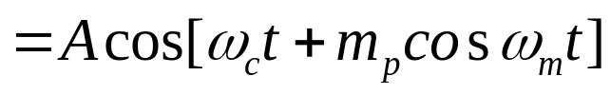
5.3 非线性调制（角度调制）的原理
    单音调制FM与PM
    设调制信号为单一频率的正弦波，即
      用它对载波进行相位调制时，将上式代入
      得到
      式中，m_{p} = K_{p} A_{m} － 调相指数，表示最大的相位偏移。

Slide 7
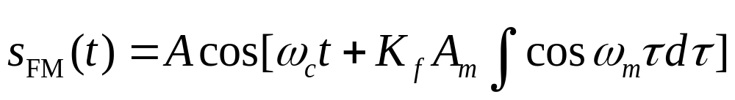

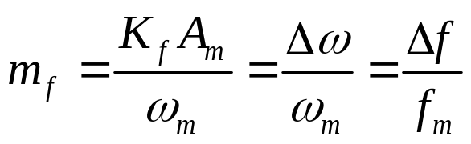


5.3 非线性调制（角度调制）的原理
      用它对载波进行频率调制时，将
      代入
      得到FM信号的表达式
      调频指数m_{f}，表示最大的相位偏移
      －最大角频偏
      － 最大频偏

Slide 8
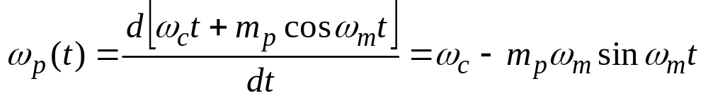
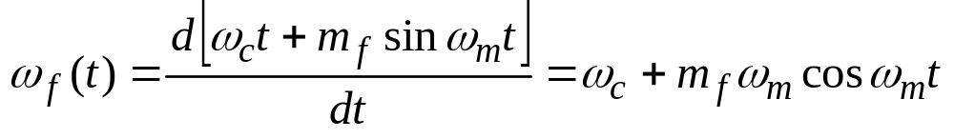
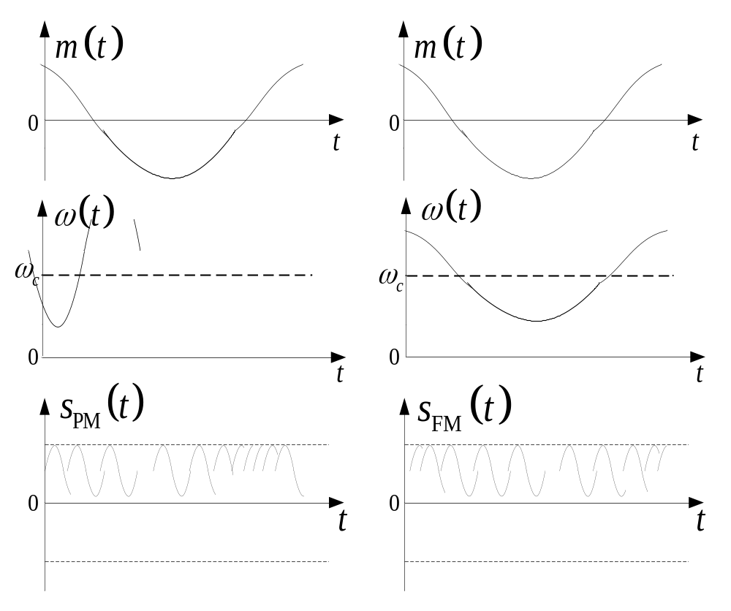
5.3 非线性调制（角度调制）的原理
    PM 信号和FM 信号波形
    (a) PM 信号波形 (b) FM 信号波形

Slide 9
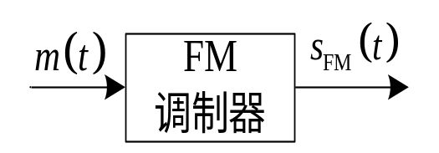
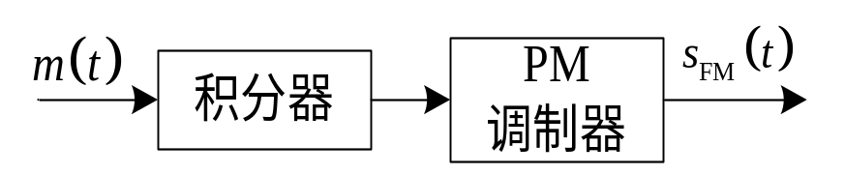
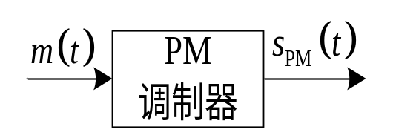
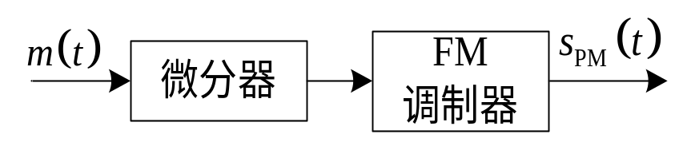
5.3 非线性调制（角度调制）的原理
      FM与PM之间的关系
（a）直接调频 （b）间接调频
(c) 直接调相 (d) 间接调相

Slide 10
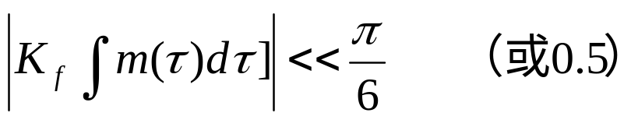
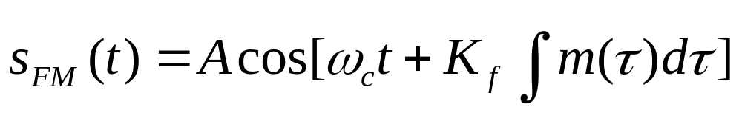
5.3 非线性调制（角度调制）的原理
  5.3.2 窄带调频（NBFM）
    定义：如果FM信号的最大瞬时相位偏移满足下式条件
    则称为窄带调频；反之，称为宽带调频。

Slide 11
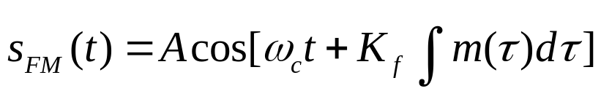
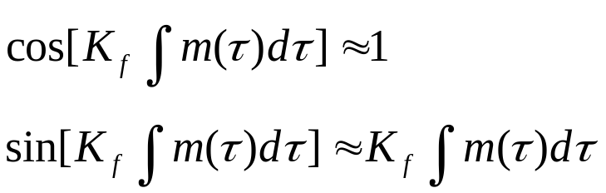
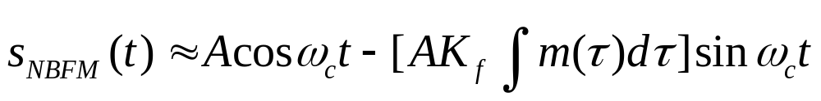
5.3 非线性调制（角度调制）的原理
    NBFM时域表示式
    将FM信号一般表示式展开得到
    当满足窄带调频条件时，
    故上式可简化为

Slide 12
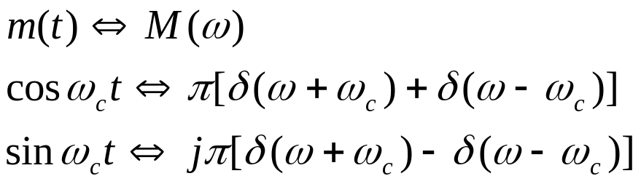
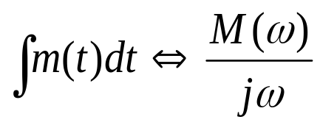
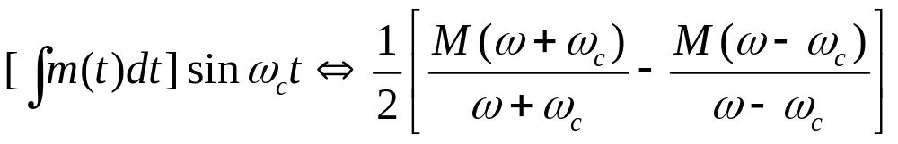
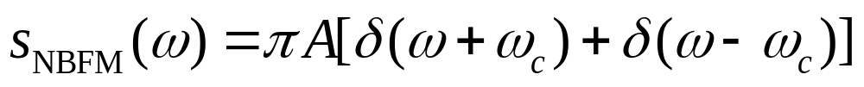
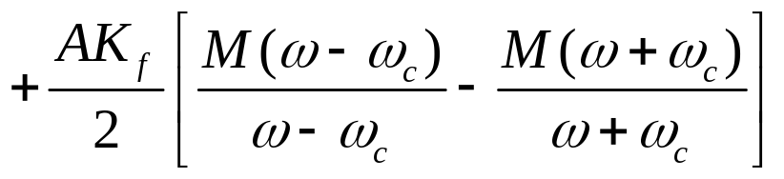
5.3 非线性调制（角度调制）的原理
    频域表示式
    利用傅里叶变换对
    可得NBFM信号的频域表达式
（设m(t)的均值为0）

Slide 13
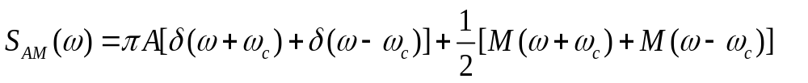
5.3 非线性调制（角度调制）的原理
    NBFM和AM信号频谱的比较
      两者都含有一个载波和两个边带，带宽相同
      NBFM的两个边频分别乘了因式[1/(ω - ω_{c})]和[1/(ω + ω_{c})] ，由于因式是频率的函数，所以这种加权是频率加权，加权的结果引起调制信号频谱的失真。
      另外，NBFM的一个边带和AM反相。

Slide 14

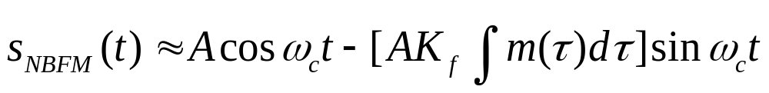
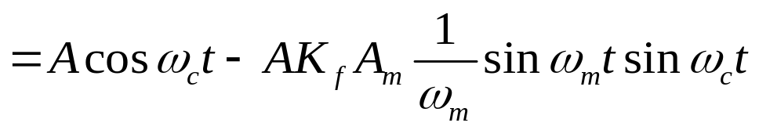
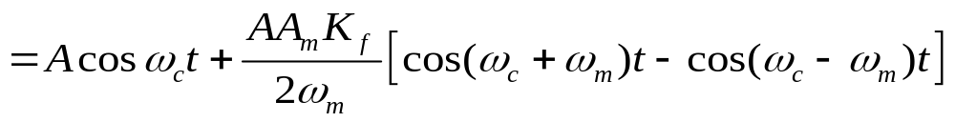


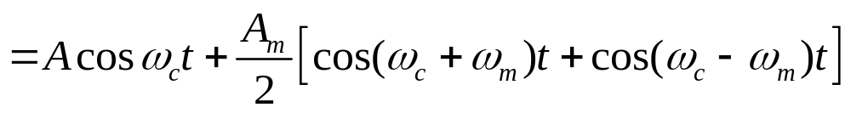
5.3 非线性调制（角度调制）的原理
    NBFM和AM信号频谱的比较举例
    以单音调制为例。设调制信号
    则NBFM信号为
    AM信号为
    按照上两式画出的频谱图和矢量图如下：

Slide 15
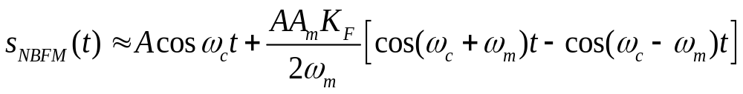
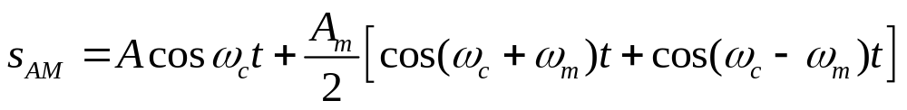
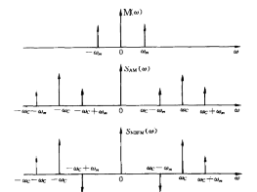
5.3 非线性调制（角度调制）的原理
      频谱图

Slide 16
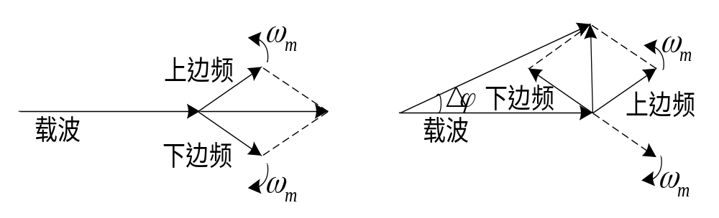
5.3 非线性调制（角度调制）的原理
      矢量图
      (a) AM (b) NBFM
      在AM中，两个边频的合成矢量与载波同相，所以只有幅度的变化，无相位的变化；而在NBFM中，由于下边频为负，两个边频的合成矢量与载波则是正交相加，所以NBFM不仅有相位的变化，幅度也有很小的变化。
      这正是两者的本质区别 。

Slide 17

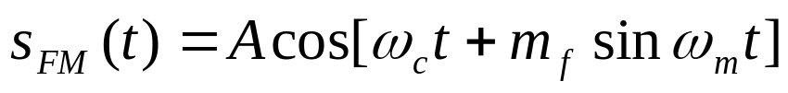
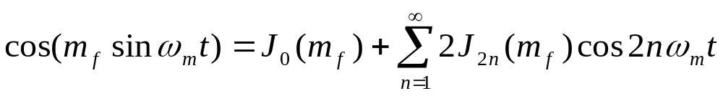
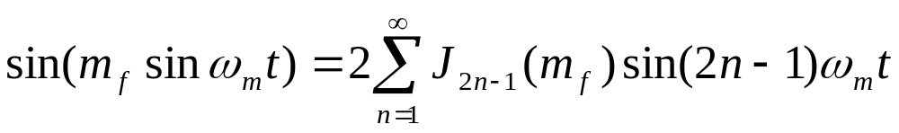
5.3 非线性调制（角度调制）的原理
  5.3.3 宽带调频
    调频信号表达式
    设：单音调制信号为
    则单音调制FM信号的时域表达式为
    将上式利用三角公式展开，有
    将上式中的两个因子分别展成傅里叶级数，
    式中 J_{n} (m_{f}) －第一类n阶贝塞尔函数

Slide 18
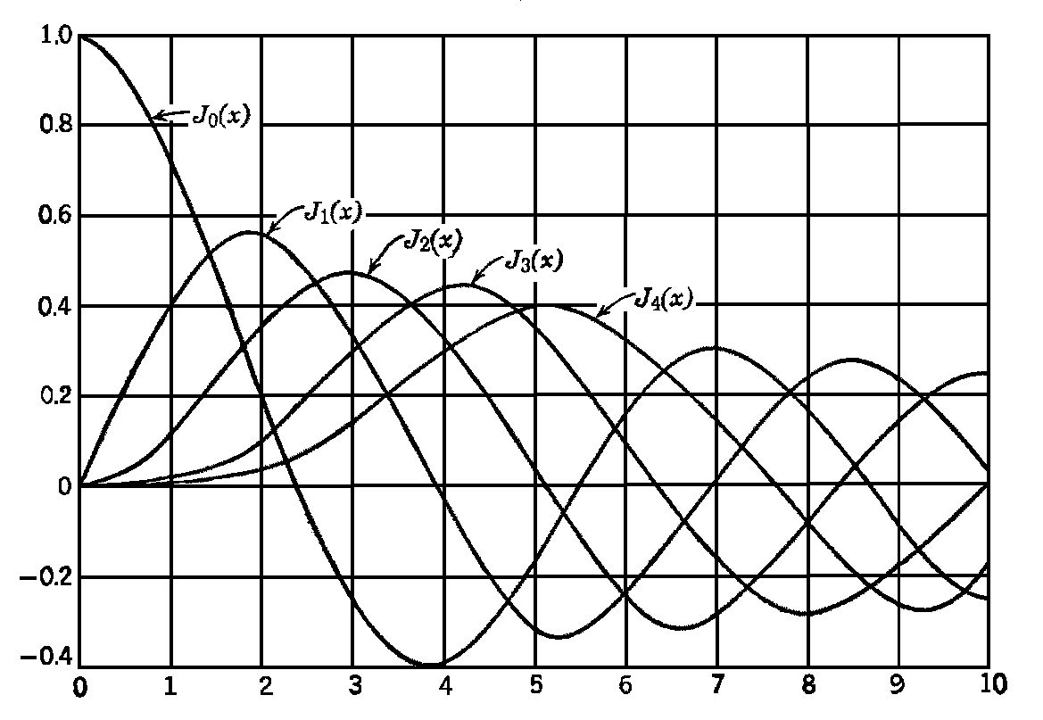
5.3 非线性调制（角度调制）的原理
    J_{n} (m_{f}) －第一类n阶贝塞尔函数 随n增加在减小

Slide 19
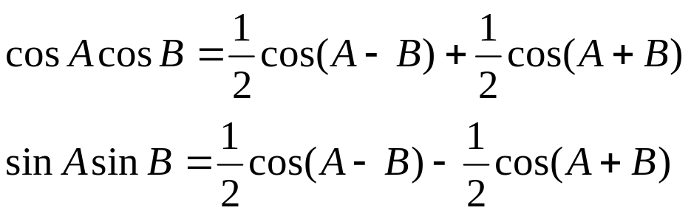
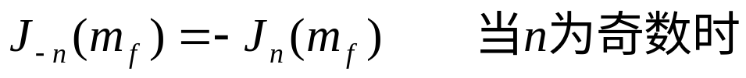

5.3 非线性调制（角度调制）的原理
    将
    代入
    并利用三角公式
    及贝塞尔函数的性质
    则得到FM信号的级数展开式如下：

Slide 20
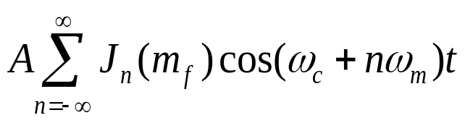
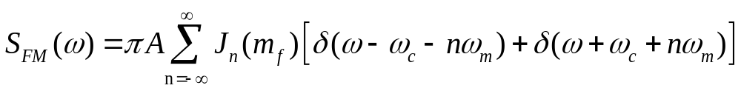
5.3 非线性调制（角度调制）的原理
    调频信号的频域表达式
    对上式进行傅里叶变换，即得FM信号的频域表达式
+
-
=

Slide 21
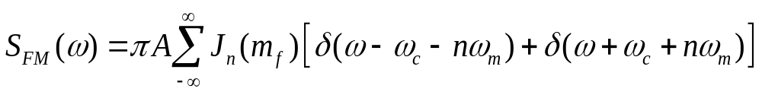

5.3 非线性调制（角度调制）的原理
      讨论：由上式可见
        当n = 0时是载波分量ω_{c} ，其幅度为AJ₀ (m_{f})
        当n ≠ 0时是对称分布在载频两侧的边频分量(ω_{c} ± nω_{m}) ，其幅度为AJ_{n} (m_{f})，相邻边频之间的间隔为ω_{m}；且当n为奇数时，上下边频极性相反； 当n为偶数时极性相同。
        调频信号的频谱由载波分量ω_{c}和无数边频(ω_{c}± nω_{m})组成。
        由此可见，FM信号的频谱不再是调制信号频谱的线性搬移，而是一种非线性过程。

Slide 22
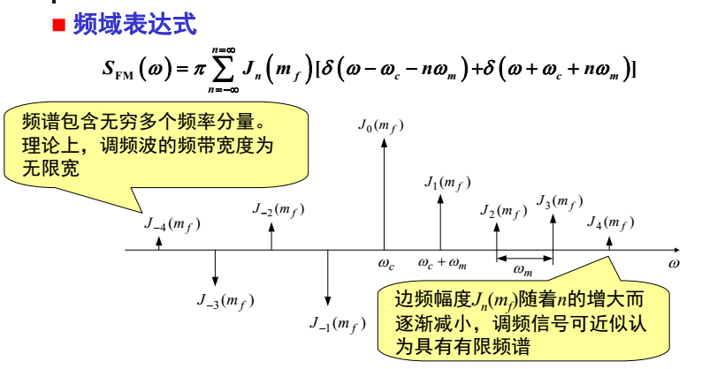

Slide 23
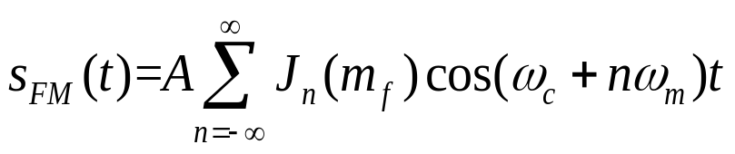
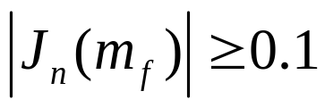

5.3 非线性调制（角度调制）的原理
    调频信号的带宽
      理论上调频信号的频带宽度为无限宽。
      实际上边频幅度随着n的增大而逐渐减小，近似有限频谱
      频带宽度：包括幅度大于原载波幅度的10%以上的边频分量
      一般取边频数n = m_{f} + 1即可，被保留的上、下边频数共有2n = 2(m_{f} + 1)个，相邻边频之间的频率间隔为f_{m}，所以调频波的有效带宽为
      它称为卡森（Carson）公式。

Slide 24




5.3 非线性调制（角度调制）的原理
      当m_{f} << 1时，上式可以近似为
      这就是窄带调频的带宽。
      当m_{f} >> 1时，上式可以近似为
      这就是宽带调频的带宽。
      例如，调频广播中规定的最大频偏Δf为75kHz，最高调制频率f_{m}为15kHz，故调频指数m_{f} ＝ 5，由上式可计算出此FM信号的频带宽度为180kHz。

Slide 25





5.3 非线性调制（角度调制）的原理
    调频信号的功率分配
      调频信号的平均功率为
      由帕塞瓦尔定理可知
      利用贝塞尔函数的性质
      得到
      上式说明，调频信号的平均功率等于未调载波的平均功率，即调制后总的功率不变，只是将原来载波功率中的一部分分配给每个边频分量。
=

Slide 26


5.3 非线性调制（角度调制）的原理
  5.3.4 调频信号的产生与解调
    调频信号的产生
      直接调频法：用调制信号直接去控制载波振荡器的频率，使其按调制信号的规律线性地变化。
        压控振荡器：每个压控振荡器(VCO)自身就是一个FM调制器，因为它的振荡频率正比于输入控制电压，即
        方框图
        LC振荡器：用变容二极管实现直接调频。

Slide 27

5.3 非线性调制（角度调制）的原理
        直接调频法的主要优缺点：
        优点：可以获得较大的频偏。
        缺点：频率稳定度不高
        改进途径：采用如下锁相环（PLL）调制器
PLL载频稳定度高，但低频调制特性较差

Slide 28

5.3 非线性调制（角度调制）的原理
      间接法调频 [阿姆斯特朗（Armstrong）法]
        原理：先将调制信号积分，然后对载波进行调相，即可产生一个窄带调频(NBFM)信号，再经n次倍频器得到宽带调频 (WBFM) 信。
        方框图

Slide 29


5.3 非线性调制（角度调制）的原理
        间接法产生窄带调频信号
      由窄带调频公式
      可知，窄带调频信号可看成由正交分量与同相分量合成的。所以可以用下图产生窄带调频信号：

Slide 30



5.3 非线性调制（角度调制）的原理
        倍频：
        目的：为提高调频指数，从而获得宽带调频。
        方法：倍频器可以用非线性器件实现。
        原理：以理想平方律器件为例，其输出-输入特性为
        当输入信号为调频信号时，有
        由上式可知，滤除直流成分后，可得到一个新的调频信号，其载频和相位偏移均增为2倍，由于相位偏移增为2倍，因而调频指数也必然增为2倍。
        同理，经n次倍频后可以使调频信号的载频和调频指数增为n倍。

Slide 31

5.3 非线性调制（角度调制）的原理
        典型实例：调频广播发射机
        载频：f₁ = 200kHz
        调制信号最高频率 f_{m} = 15kHz
        间接法产生的最大频偏 Δ f₁ = 25 Hz 的NBFM信号
        调频广播要求的最终频偏 Δ f =75 kHz，发射载频在88-108 MHz频段内，所以需要经过
        次的倍频，以满足最终频偏=75kHz的要求。
        但，倍频器在提高相位偏移的同时，也使载波频率提高了，倍频后新的载波频率(nf₁ )高达600MHz，不符合 f_{c} =88-108MHz的要求，因此需用混频器进行下变频来解决这个问题。

Slide 32


5.3 非线性调制（角度调制）的原理
        具体方案
倍频
变频
倍频
Δ

Slide 33


5.3 非线性调制（角度调制）的原理
        【例5-1】 在上述宽带调频方案中，设调制信号是f_{m} =15 kHz的单频余弦信号，NBFM信号的载频f₁ =200 kHz，最大频偏Δf₁ =25 Hz；混频器参考频率f₂ = 10.9 MHz，选择倍频次数n₁ = 64，n₂ =48。
        (1) 求NBFM信号的调频指数；
        (2) 求调频发射信号（即WBFM信号）的载频、最大频偏和调频指数。
        【解】（1）NBFM信号的调频指数为
        （2）调频发射信号的载频为
        (3) 最大频偏为
        (4) 调频指数为

Slide 34


5.3 非线性调制（角度调制）的原理
    调频信号的解调
      非相干解调：调频信号的一般表达式为
      解调器的输出应为
        完成这种频率-电压转换关系的器件是频率检波器，简称鉴频器。
        鉴频器的种类很多，例如振幅鉴频器、相位鉴频器、比例鉴频器、正交鉴频器、斜率鉴频器、频率负反馈解调器、锁相环(PLL)鉴频器等。
        下面以振幅鉴频器为例介绍：

Slide 35



5.3 非线性调制（角度调制）的原理
        振幅鉴频器方框图
        K_{d} 为鉴频器灵敏度，单位为V/rad/s
        微分电路和包络检波器构成了具有近似理想鉴频特性的鉴频器。限幅器的作用是消除信道中噪声等引起的调频波的幅度起伏
调幅调频波

Slide 36

5.3 非线性调制（角度调制）的原理
      相干解调：相干解调仅适用于NBFM信号
      由于NBFM信号可分解成同相分量与正交分量之和，因而可以采用线性调制中的相干解调法来进行解调，如下图所示。

Slide 37





5.3 非线性调制（角度调制）的原理
      设窄带调频信号
      并设相干载波
      则相乘器的输出为
      经低通滤波器取出其低频分量
      再经微分器，即得解调输出
      可见，相干解调可以恢复原调制信号。

Slide 38

第5章 模拟调制系统
5.4调频系统的抗噪声性能
  FM非相干解调时的抗噪声性能
  分析模型
  图中
  n(t) －均值为零，单边功率谱密度为n₀的高斯白噪声

Slide 39




5.4调频系统的抗噪声性能
  5.4.1 输入信噪比
    设输入调频信号为
    故其输入信号功率为
    输入噪声功率为
    式中，B_{FM} － 调频信号的带宽，即带通滤波器的带宽
    因此输入信噪比为

Slide 40


5.4调频系统的抗噪声性能
  5.4.2 大信噪比时的解调增益
    在输入信噪比足够大的条件下，信号和噪声的相互作用可以忽略，这时可以把信号和噪声分开来计算。
    计算输出信号平均功率
    输入噪声为0时，解调输出信号为
    故输出信号平均功率为

Slide 41




5.4调频系统的抗噪声性能
    计算输出噪声平均功率
    假设调制信号m(t) = 0，则加到解调器输入端的是未调载波与窄带高斯噪声之和，即
    式中
    － 包络
    －相位偏移

Slide 42



5.4调频系统的抗噪声性能
    在大信噪比时，即A >> n_{c} (t)和A >> n_{s} (t)时，相位偏移
    可近似为
    当x << 1时，有arctan x ≈ x，故
    鉴频器的输出噪声（在假设调制信号为0时，解调结果只有噪声）为
    式中n_{s}(t)是窄带高斯噪声n_{i}(t)的正交分量。

Slide 43


5.4调频系统的抗噪声性能
    -----n_{s}(t)通过理想微分电路
    设n_{s}(t)的功率谱密度为P_{i} (f) = n₀，理想微分电路的功率传输函数为
    则鉴频器输出噪声n_{d}(t)的功率谱密度为

Slide 44

5.4调频系统的抗噪声性能
    鉴频器前、后的噪声功率谱密度如下图所示

Slide 45


5.4调频系统的抗噪声性能
    由图可见，鉴频器输出噪声
    的功率谱密度已不再是均匀分布，
    而是与 f ²成正比。该噪声再经过低
    通滤波器的滤波，滤除调制信号
    带宽f_{m}以外的频率分量，故最
    终解调器输出（LPF输出）的噪声
    功率（图中阴影部分）为

Slide 46




5.4调频系统的抗噪声性能
    计算输出信噪比
    FM非相干解调器输出端的输出信噪比为
    简明情况
    考虑m(t)为单一频率余弦波时的情况，即
    这时的调频信号为
    式中
    将这些关系代入上式，得：

Slide 47



5.4调频系统的抗噪声性能
    制度增益
    考虑在宽带调频时，信号带宽为
    所以，上式还可以写成
    当m_{f} >> 1时有近似式
    上式结果表明，在大信噪比情况下，宽带调频系统的制度增益是很高的，即抗噪声性能好。加大调制指数，可使调频系统的抗噪声性能迅速改善。

Slide 48






5.4调频系统的抗噪声性能
    调频系统与调幅系统比较
    在大信噪比情况下，AM信号包络检波器的输出信噪比为
    若设AM信号为100%调制。且m(t)为单频余弦波信号，则m(t)的平均功率为
    因而
    式中，B为AM信号的带宽，它是基带信号带宽的两倍，
    即B = 2f_{m}，故有
    将两者相比，得到
B不同！

Slide 49

5.4调频系统的抗噪声性能
      讨论
        在大信噪比情况下，若系统接收端的输入A和n₀相同，则宽带调频系统解调器的输出信噪比是调幅系统的3m_{f}²倍。例如，m_{f} =5时，宽带调频的S₀ /N₀是调幅时的75倍。
        调频系统的这一优越性是以增加其传输带宽来换取的。因为，对于AM 信号而言，传输带宽是2f_{m}，而对WBFM信号而言，相应于m_{f} = 5时的传输带宽为12f_{m} ，是前者的6倍。
        WBFM信号的传输带宽B_{FM}与AM 信号的传输带宽B_{AM}之间的一般关系为

Slide 50



5.4调频系统的抗噪声性能
        当m_{f} >> 1时，上式可近似为
        故有
        在上述条件下，
        变为
        可见，宽带调频输出信噪比相对于调幅的改善与它们带宽比的平方成正比。调频是以带宽换取信噪比的改善。

Slide 51
5.4调频系统的抗噪声性能
        结论：在大信噪比情况下，调频系统的抗噪声性能将比调幅系统优越，且其优越程度将随传输带宽的增加而提高。
        但是，FM系统以带宽换取输出信噪比改善并不是无止境的。随着传输带宽的增加，输入噪声功率增大，在输入信号功率不变的条件下，输入信噪比下降，当输入信噪比降到一定程度时就会出现门限效应，输出信噪比将急剧恶化。

Slide 52
5.4调频系统的抗噪声性能
  5.4.3 小信噪比时的门限效应
    当(S_{i} /N_{i})低于一定数值时，解调器的输出信噪比(S_{o} /N_{o})急剧恶化，这种现象称为调频信号解调的门限效应。
    门限值 － 出现门限效应时所对应的输入信噪比值称为门限值，记为(S_{i} /N_{i}) _{b}。

Slide 53

5.4调频系统的抗噪声性能
    右图画出了单音调制时在不同
    调制指数下，调频解调器的输
    出信噪比与输入信噪比的关系
    曲线。
    由此图可见
      门限值与调制指数m_{f} 有关。
      m_{f} 越大，门限值越高。不过
      不同m_{f} 时，门限值的变化不
      大，大约在8~11dB的范围内
      变化，一般认为门限值为10 dB左右。
      在门限值以上时， (S_{o} /N_{o})_{FM}与(S_{i} /N_{i})_{FM}呈线性关系，且m_{f} 越大，输出信噪比的改善越明显。
      在门限值以下时， (S_{o} /N_{o})_{FM}将随(S_{i} /N_{i})_{FM}的下降而急剧下降。且m_{f}越大， (S_{o} /N_{o})_{FM}下降越快。

Slide 54
5.4调频系统的抗噪声性能
      门限效应是FM系统存在的一个实际问题。尤其在采用调频制的远距离通信和卫星通信等领域中，对调频接收机的门限效应十分关注，希望门限点向低输入信噪比方向扩展。
      降低门限值（也称门限扩展）的方法有很多，例如，可以采用锁相环解调器和负反馈解调器，它们的门限比一般鉴频器的门限电平低6~10dB。
      还可以采用“预加重”和“去加重”技术来进一步改善调频解调器的输出信噪比。这也相当于改善了门限。

Slide 55

5.4调频系统的抗噪声性能
解调
H_{d}(f)
输出
  5.4.4 预加重和去加重
    目的：
      鉴频器输出噪声功率谱随f呈抛物线形状增大。这对解调信号质量会带来很大的影响。
      对策 ：拉平
H_{d}(f)
问题：信号谱变了！
对策：先把信号谱变了（加重）
n(t)

Slide 56


5.4调频系统的抗噪声性能
    方框图：加有预加重和去加重的调频系统
    性能
    输出信号功率：没有变化
    输出信噪比的改善程度：加重前的输出噪声功率/加重后的输出噪声功率
    可见，输出信噪比的改善程度取决于去加重网络的特性。

Slide 57


5.4调频系统的抗噪声性能
    实用电路：下图给出了一种实际中常采用的预加重和去加重电路，它在保持信号传输带宽不变的条件下，可使输出信噪比提高6 dB左右。
预加重网络与网络特性
去加重网络与网络特性

Slide 58






第5章 模拟调制系统
5.5 各种模拟调制系统的比较
调制 方式 | 传输带宽 |  | 设备复杂程度 | 主要应用
AM | 2f_{m} |  | 简单 | 中短波无线电广播
DSB | 2f_{m} |  | 中等 | 应用较少
SSB | f_{m} |  | 复杂 | 短波无线电广播、话音频分复用、载波通信、数据传输
VSB | 略大于f_{m} | 近似SSB | 复杂 | 电视广播、数据传输
FM |  |  | 中等 | 超短波小功率电台（窄带FM）；调频立体声广播等高质量通信（宽带FM）

Slide 59

5.5 各种模拟调制系统的比较
  抗噪声性能
  右图画出了各种模拟调制
  系统的性能曲线,图中的
  圆点表示门限点。
    WBFM抗噪声性能最好，
      DSB、SSB、VSB抗噪声
      性能次之，AM抗噪声性
      能最差。
    门限点以下，曲线迅速下跌；门限点以上，DSB、SSB的信噪比比AM高4.7dB以上，而FM（m_{f} = 6）的信噪比比AM高22dB。
    当输入信噪比较高时，FM的调频指数m_{f}越大，抗噪声性能越好。
    频带利用率：SSB带宽最小，频带利用率最高；FM带宽岁调频指数增加而增加，频带利用率最低。

Slide 60
结论：
AM调制的优点是接收设备简单；缺点是功率利用率低，抗干扰能力差，信号带宽较宽，频带利用率不高。
DSB调制的优点是功率利用率高，但带宽与AM相同，频带利用率不高，接收要求同步解调，设备较复杂。
SSB调制的优点是功率利用率和频带利用率都较高，抗干扰能力和抗选择性衰落能力均优于AM，而带宽只有AM的一半；缺点是发送和接收设备都复杂。
VSB调制性能与SSB相当，原则上也需要同步解调。
WBFM的抗干扰能力强，可以实现带宽与信噪比的互换。WBFM的缺点是频带利用率低，存在门限效应。

Slide 61

第5章 模拟调制系统
5.6 频分复用(FDM)和调频(FM)立体声
  5.6.1 频分复用（FDM）
    目的：充分利用信道的频带资源，提高信道利用率
    原理
保护带宽
频分复用就是将用于传输信道的总带宽划分成若干个子频带（或称子信道），每一个子信道传输1路信号。频分复用要求总频率宽度大于各个子信道频率之和，同时为了保证各子信道中所传输的信号互不干扰，应在各子信道之间设立隔离带。

Slide 62


5.6 频分复用(FDM)和调频(FM)立体声
    典型例子：多路载波电话系统
      每路电话信号的频带限制在300—3400Hz，在各路已调信号间留有防护频带，每路电话信号取4 kHz作为标准带宽
      层次结构：12路电话复用为一个基群；5个基群复用为一个超群，共60路电话；由10个超群复用为一个主群，共600路电话。如果需要传输更多路电话，可以将多个主群进行复用，组成巨群。
      基群频谱结构图（12个下边带）
      载波频率
FDM 技术主要用于模拟信号，普遍应用在多路载波电话系统中。其主要优点是信道利用率高，技术成熟；缺点是设备复杂，滤波器难以制作，并且在复用和传输过程中，调制、解调等过程会不同程度地引入非线性失真，而产生各路信号的相互干扰。

Slide 63

5.6 频分复用(FDM)和调频(FM)立体声
  5.6.2 调频立体声广播（自学）
    频谱结构
      0~15kHz用于传送(L+R)信号
      23kHz~53kHz用于传送(L-R)信号
      59kHz~75kHz则用作辅助通道
      (L-R)信号的载波频率为38kHz
      在19kHz处发送一个单频信号（导频）
      在普通调频广播中，只发送0—15kHz的(L+R)信号。

Slide 64
小 结
幅度调制
AM(条件)、DSB、SSB时、频域表示式、示意图
调制效率，边带功率，相干解调、包络检波
分析性能的模型及方法
门限效应，单音调制，100%调制
角度调制
瞬时频偏，时域表示式，带宽
输出噪声功率，加重、去加重
门限效应
带宽、制度增益、抗噪性比较
作业：5-1，5-2，5-8，5-15

Slide 65


Simulink仿真：
用simulink构建一个模拟系统：输入1rad/s正弦信号，通过白噪声信道，观察不同信噪比20db下输出波形、功率谱。添加一个能够让正弦信号通过的低通滤波器，再次观察输出波形。

Slide 66



Slide 67



若加1低通滤波器

Slide 68


本章复习题：
1、线性模拟调制器的通用模型有哪两种？请绘制这两种模型。
滤波法
相移法

Slide 69
2、FM系统的调制制度增益和信号带宽的关系如何？这一关系说明什么问题？
答：FM系统的调制制度增益和信号带宽成正比关系，这一关系说明可以通过增加带宽换取较高的输出信噪比，从而提高抗噪声性能。

Slide 70
3、在FM广播系统中，规定每个电台的标称带宽为180kHz, 调频指数为5，这意味着其音频信号最高频率为多少？
答：15kHz
4、当调频指数满足什么条件时，成称为窄带调制？
答：Mf <<1

Slide 71




Slide 72



Slide 73


答：△f=10⁴, fm=10³, mf=10,
B=2(1+10)*10³=22k

Slide 74



Slide 75



Slide 76


Slide 77




课堂练习：
已知调制信号 ，载频为
采用FM调制方式， rad/s⋅V。信道双边噪声功率谱密度为 ，信道衰减为60 dB, 接收机输出信噪比为30dB。
试求：
1）调频指数
2）已调信号的时域表达式
3）最小传输带宽
4）平均发射功率

Slide 78




1）
2）
3）
4）

